Slide 1
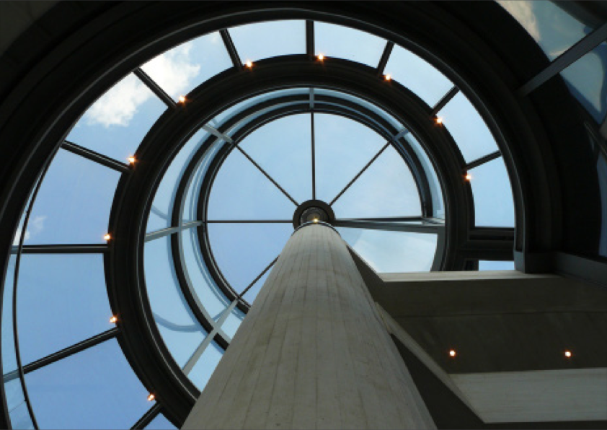
Demokratie-Labor
Fragen – Diskutieren - Mitmachen

Slide 2

Projektdaten
1

Slide 3
Projektdaten Demokratie-Labor
Erdgeschoss der Ausstellungshalle
Ab 8. März geöffnet, offizielle Eröffnung am 3. April, Laufzeit bis 4. August
Zielgruppen: Schüler*innen, Student*innen, VHS- und Orientierungskurse, Bildungseinrichtungen, Bundeswehrsoldat*innen und Polizist*innen, Einzelbesucher*innen, Familien
Circa 200 Objekte (Originale, Reproduktionen, Kopien, Statistiken, Karten, Aktivierungsstationen)
Inklusive Angebote: Texte in Brailleschrift, Texte in Leichter Sprache, Informationen in DGS

Slide 4
Gliederung
2

Slide 5
Gliederung
Eingangsbereich mit Grundrissplan, Vorstellung des Labors und Einführung in das Thema „Demokratie“
Zentraler Raum „Agora“ in der Mitte mit partizipativer und aktivierender Station, Zitate bekannter Persönlichkeiten
7 Themenräume mit je einem Hauptobjekt , einer Frage, einem Hashtag, einem Raumtext und mindestens einer Aktivierungsstation (AKS)
Zeitstrahl zur liberalen und demokratischen Ereignisgeschichte in Deutschland

Slide 6
Themen
Demokratie-Labor und Demokratieverständnis
Staatsbürgerschaft
Zivilgesellschaft
Medien
Grundrechte
Gewaltmonopol
Wahlen
Soziale Gerechtigkeit
Deine Haltung zur Demokratie
Leseraum

Slide 7
Räume, Objekte, Aktivierungsstationen
3

Slide 8

Eingangsraum
Grundrissplan
Zwei Säulen mit Texten:
Wie funktioniert das Demokratie-Labor?
Auf welchem Demokratie-Konzept basiert das
  Demokratie-Labor?

Slide 9
Wer ist das Volk? #DoppelPass
Themen
Debatte um Mesut Özil
Deutsche Staatsbürgerschaft im „Wandel der Zeiten“
Staatsbürgerschaft und Migration
Rassismus und Empower-ment

Slide 10
DFB-Fan-Trikot von Mesut Özil
Drei gleichberechtigte Objekttexte auf drei Trommeltexten von Personen unterschiedlichen Alters und Herkunft
Drei Kommentare aus unterschiedlichen Perspektiven von Personen aus dem Museums-, Sport-, Politikbereich

Slide 11
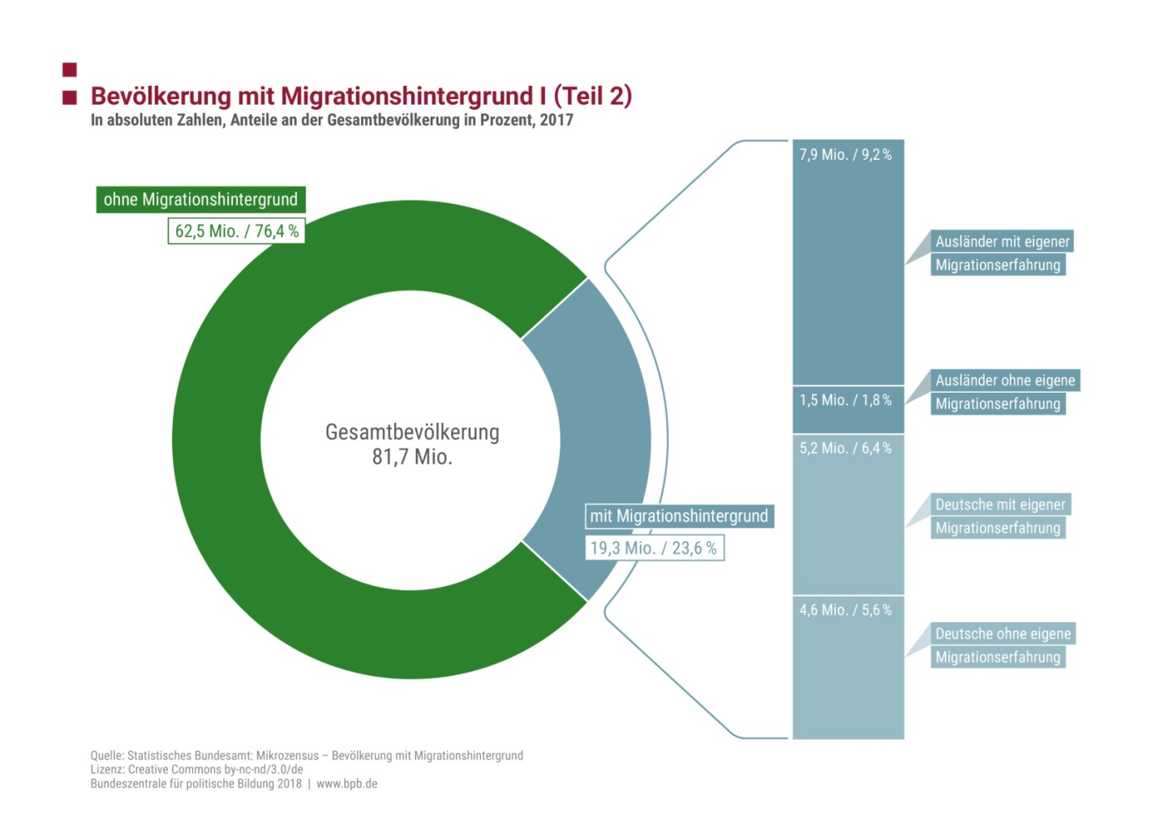
Bevölkerung mit Migrationshintergrund in Deutschland

Slide 12
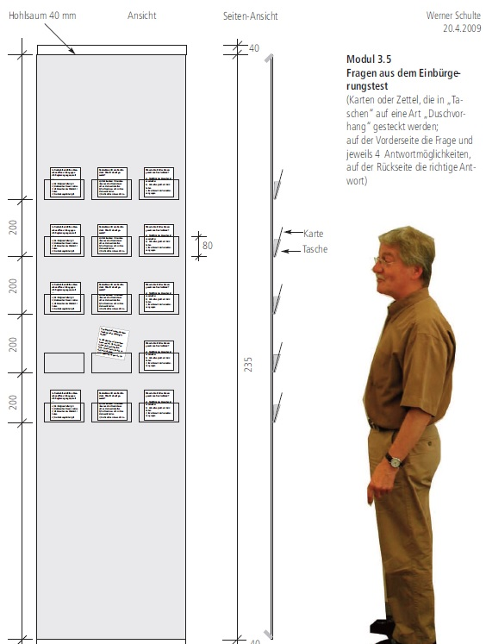
Aktivierungsstation
Einbürgerungstest:
Postkarten, bedruckt mit exemplarisch ausgewählten Fragen in einem Plastikvorhang
Vorderseite:
Multiple-Choice-Antwortmöglichkeiten
Rückseite:
Richtige Antwort

Slide 13
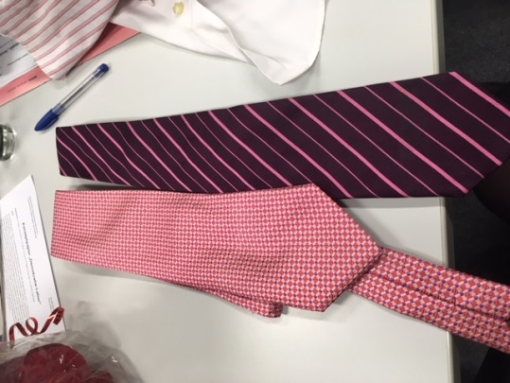
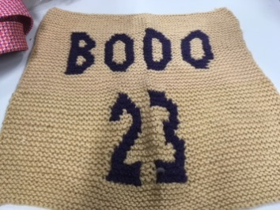
Geht das auch anders? #Zusammen
Themen
Ehe für alle
Gesellschaftliches Engagement von Frauen
Bürgerbegehren, Bürger-initiativen und Groß-demonstrationen

Slide 14
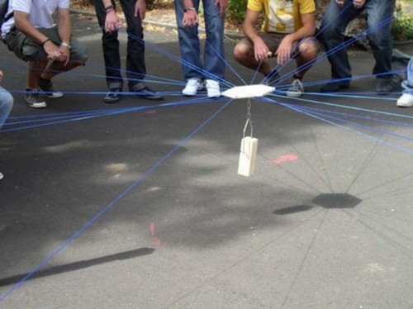
Aktivierungsstation
„Kranspiel“: Gemeinsame Aktion für Angeln von Gegenständen mit zivilgesellschaftlichen Themen wie:
Mehr Bildung für alle
Mehr Inklusion
Mehr Umweltschutz

Slide 15
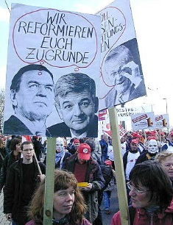
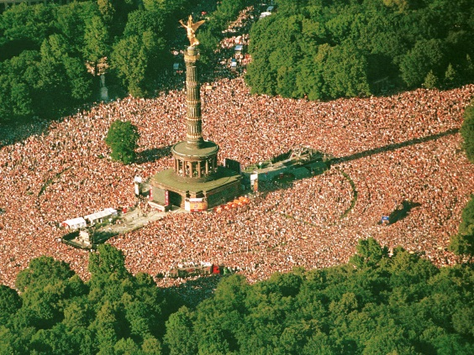
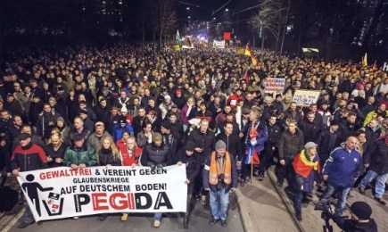
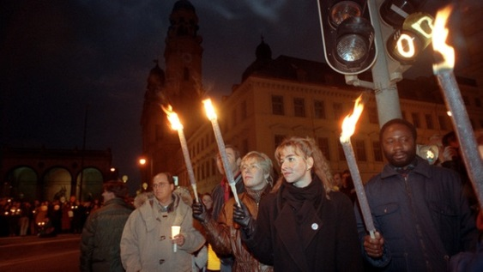
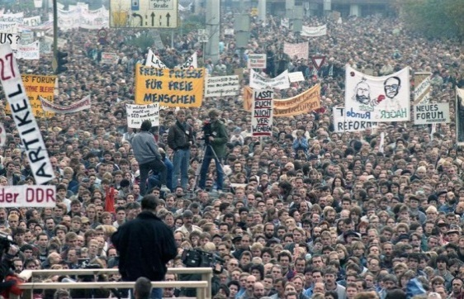
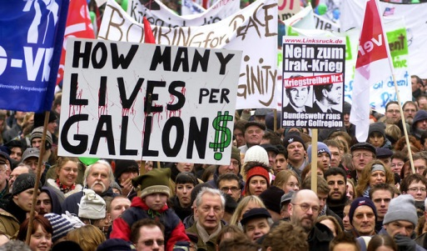
Bürgerbegehren, Bürgerinitiativen, Großdemonstrationen
Deutschland-Karte mit Verzeichnis von zivilgesellschaftlichem Engagement seit 1990 mit über 120.000 Teilnehmer*innen
Pegida Demonstration in Dresden 2015
Demonstration gegen Hartz IV in Berlin 03.04.2004
Loveparade in Berlin 1999
Demonstration gegen den Irak-Krieg in Berlin 15.02.2013
Demonstration auf dem Alexanderplatz 04.11.1989
Lichterkette gegen Fremdenhass in München 06.12.1992

Slide 16

Wie frei ist meine Meinung? #Meinungsfreiheit
Themen
Meinungsbildung
Meinungsfreiheit und ihre Grenzen
Digitalisierung und soziale Medien

Slide 17
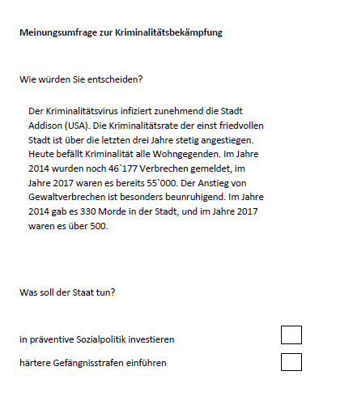
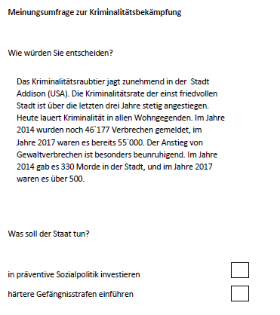
Aktivierungsstation

Slide 18
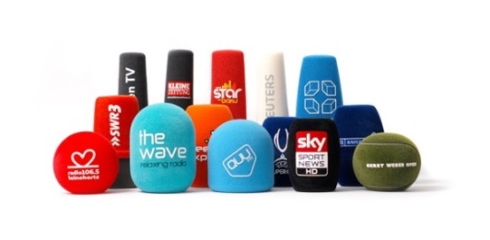
Aktivierungsstation für Gruppen
Mikrofone verschiedener Rundfunkanstalten:
Aufzeigen des Zusammenhangs zwischen Sprache, Meinung und Überzeugung

Slide 19
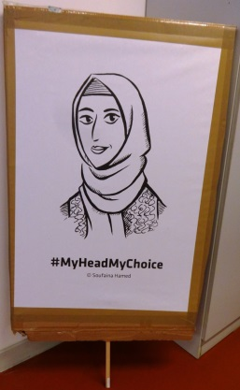
Gleiche Rechte für alle? #Grundrechte
Themen
Grundrechte versus staatliche Neutralitätspflicht
Teilhabe und Inklusion
Legitimierung für die Einforderung von Rechten

Slide 20
Interviewpartnerinnen
  Betül Ulusoy: Rechtsreferendarin, deren Konflikt mit dem Bezirksamt Neukölln Auslöser für die Demonstration #MyHeadMyChoice am 14.7.2015 war.
  Reyhan Şahin: Sprach- und Islamwissenschaftlerin sowie Rapperin (“Lady Bitch Ray”). Ihre Dissertation „Die Bedeutung des muslimischen Kopftuchs“ wurde 2013 mit dem Deutschen Studienpreis ausgezeichnet.
  Seyran Ateş: Anwältin, befürwortet Kopftuchverbot an Schulen. Argumentiert, dass die Religionsfreiheit (Art. 4 GG) dort endet, wo die Gleichberechtigung von Mann und Frau (Art. 3 Abs. 2 GG) greift.
  Kirsten Wiese: Juristin, Mitglied in der Humanistischen Union, Befürworterin der vollständigen Trennung von Staat und Religionsgemeinschaften, insbesondere der religiösen Neutralität von Schulen. Sie ist allerdings Gegnerin eines pauschalen Kopftuchverbotes bei Lehrerinnen, da sie dies unter die individuelle Religionsfreiheit der Lehrerin eingruppiert.

Slide 21
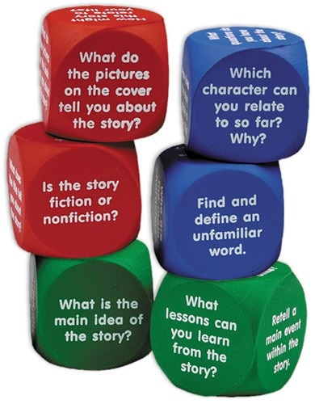

Aktivierungsstation
Grundrechtskonflikte: Darstellung von Grundrechten auf jeweils 2 Würfeln, die in Konflikt zueinander stehen können:

Slide 22
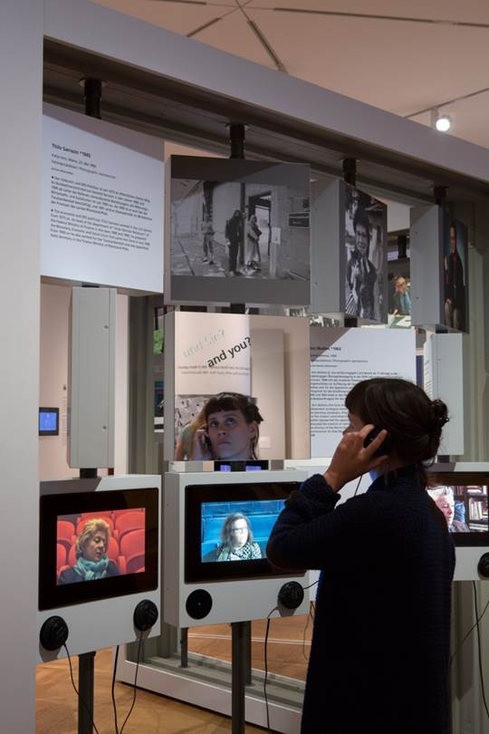
Grundrechte: Für wen gelten sie?
25 Drehelemente: Jedermann-Grundrechte (Menschenrechte) und Deutschen-Grundrechte (Bürgerrechte):

Slide 23
Statistik über Petitionen in Deutschland
Reg. 62
Statistik zu Petitionen in Deutschland: Zahlen für 2017; Quelle: Jahresbericht des Petitionsausschusses (Ausgabe 2018, S- 17f)
Auflistung aller öffentlichen Petitionen sowie Sammel- und Massenpetitionen, die im Jahr 2017 mehr als 5.000 Unterzeichner*innen hatten.
Petitionen (öffentliche Petitionen sowie Sammel- und Massenpetitionen)
98.942 Abschaffung der Massen- und Intensivtierhaltung bis 2020
79.608 Legalisierung von Cannabis
66.607 Genaue Kennzeichnung von Echtpelzprodukten
57.088 Kritik an Regelungen der Tabakproduktrichtlinie
48.387 Kostenerstattung für Behandlung mit Cannabis-Medikamenten

Slide 24
Statistik über Petitionen in Deutschland
Cannabis
Vereinsgesetz

Slide 25
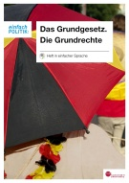
Das Grundgesetz zum Mitnehmen
Exemplare von der Bundeszentrale für politische Bildung:
Das Grundgesetz in verschiedenen Sprachen
Das Grundgesetz: Die Grundrechte in Einfacher Sprache aus der Reihe „einfach Politik“

Slide 26
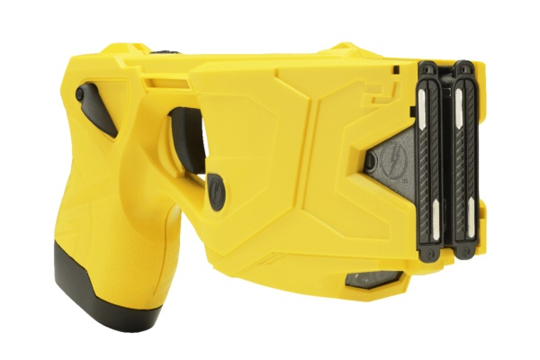
Gibt es gute Gewalt? #Gewaltmonopol
Themen
Staatsgewalt
Politischer Protest und ziviler Ungehorsam
Eingriffe des Staats in die Freiheit der Bürger und Bürgerinnen
Ablehnung der Staatsgewalt

Slide 27
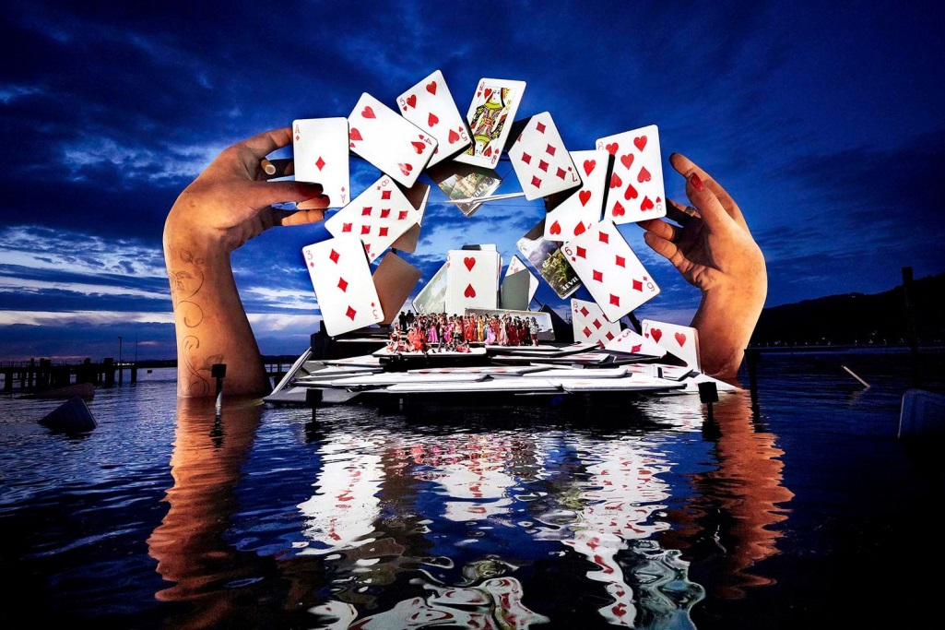
Aktivierungsstation
Als Spielkarten gestaltete „Situationskarten“, in Kartenhalter präsentiert:
„Wie würden Sie sich verhalten?“
Vorbild bpb-Kartenspiel:
„jetzt mal ehrlich“

Slide 28
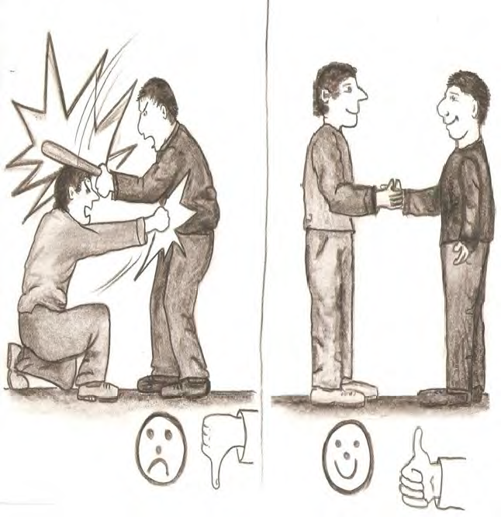
Hausordnung der JVA Tegel
Was bedeutet Verrechtlichung der
Staatsgewalt?
Verhaltensregeln: Keine Gewalt!

Slide 29
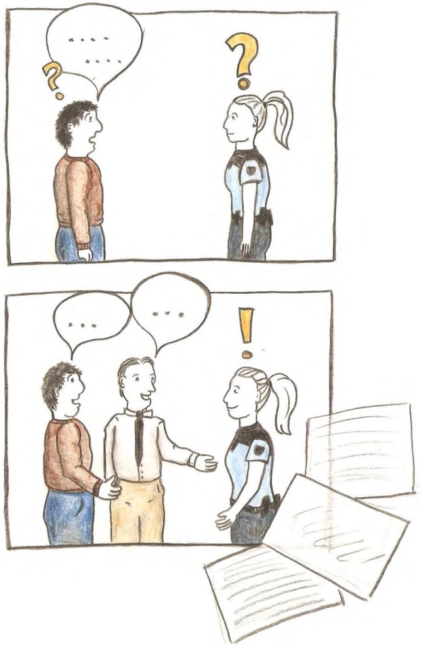
Hausordnung der JVA Tegel

Slide 30
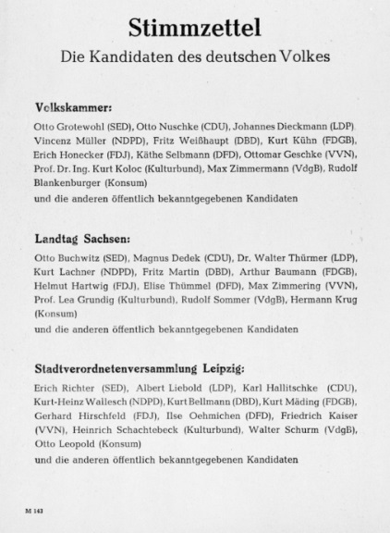
Sind Wahlen demokratisch? #DeineWahl
Themen
Wahlen in der DDR
Demokratische Wahlen in der Bundesrepublik
Direkte Demokratie
Parteien in der Demokratie

Slide 31
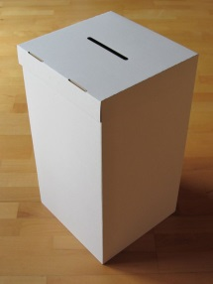
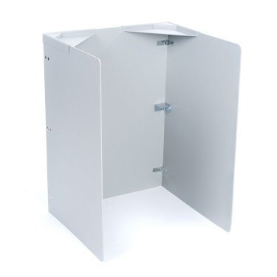
Aktivierungsstation
Entwirf Deinen Wahlslogan!
60 Magnete mit den am häufigsten genannten Wörtern der Wahlprogramme der aktuell im Bundestag vertretenen Parteien:

Slide 32
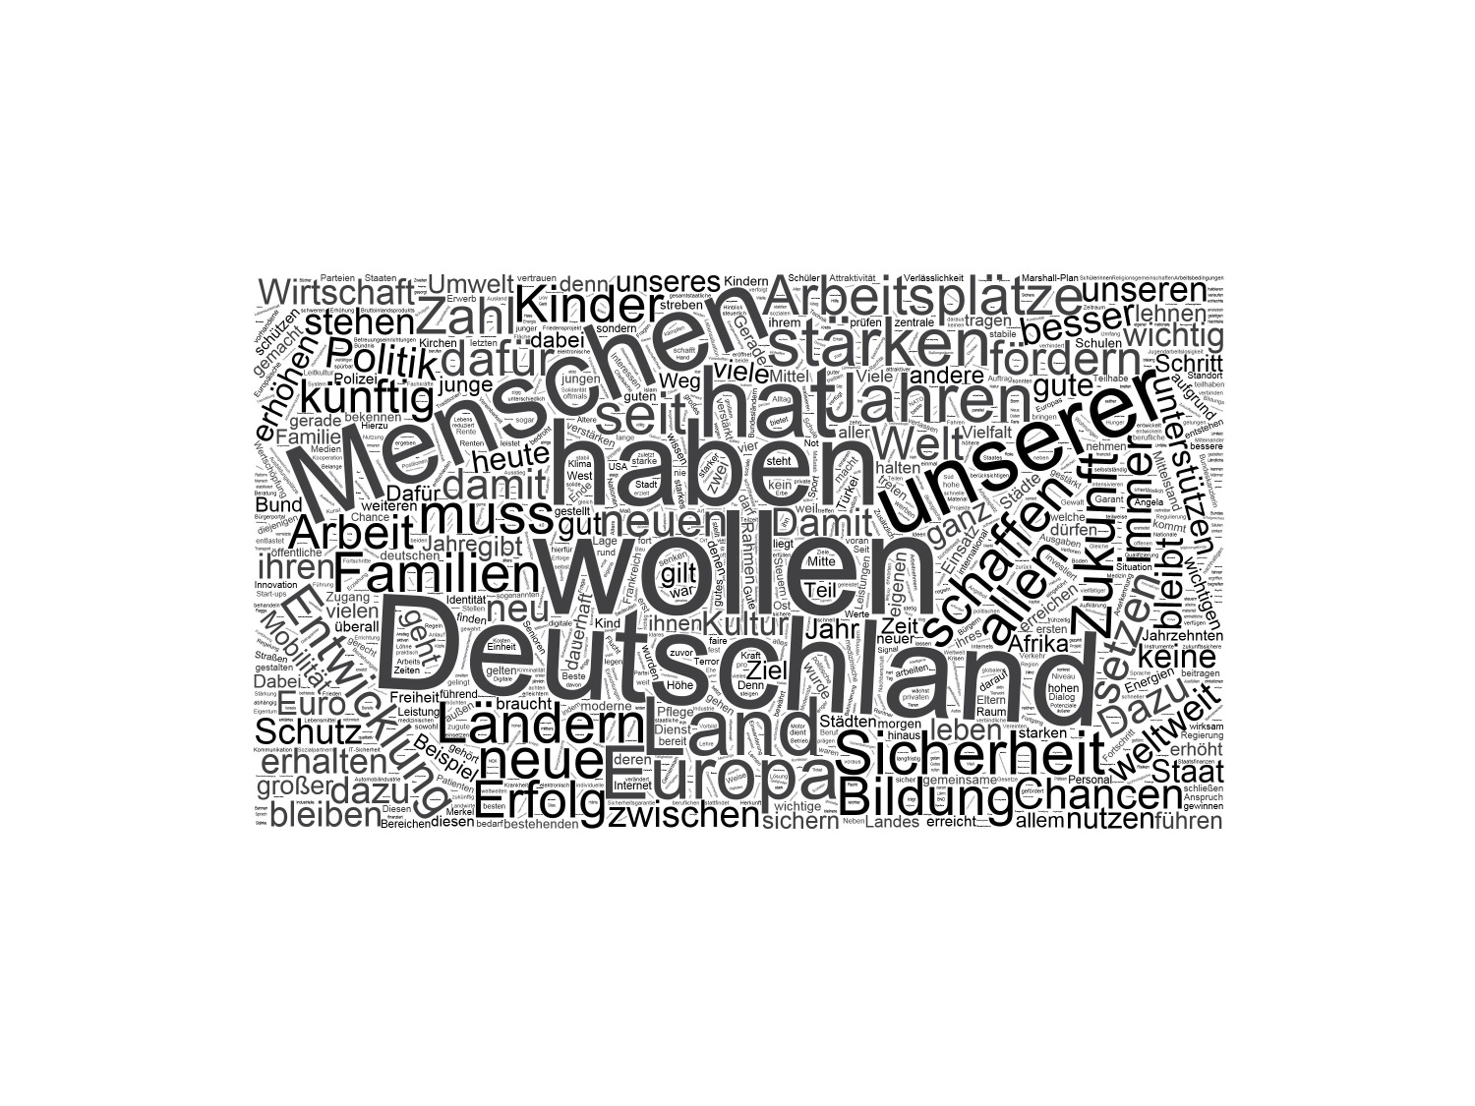
Wahlprogramm der CDU/CSU

Slide 33
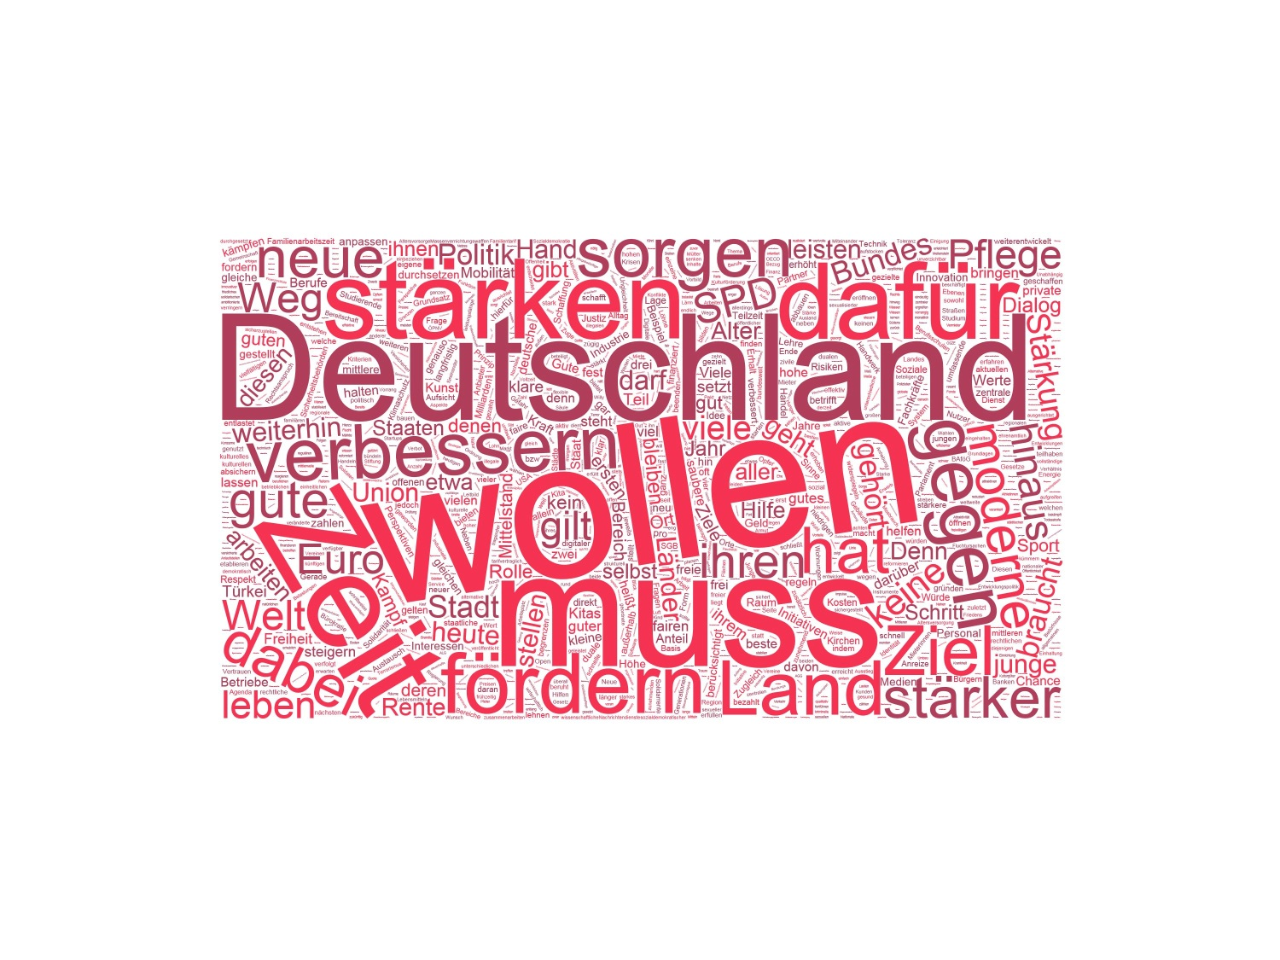
Wahlprogramm SPD

Slide 34
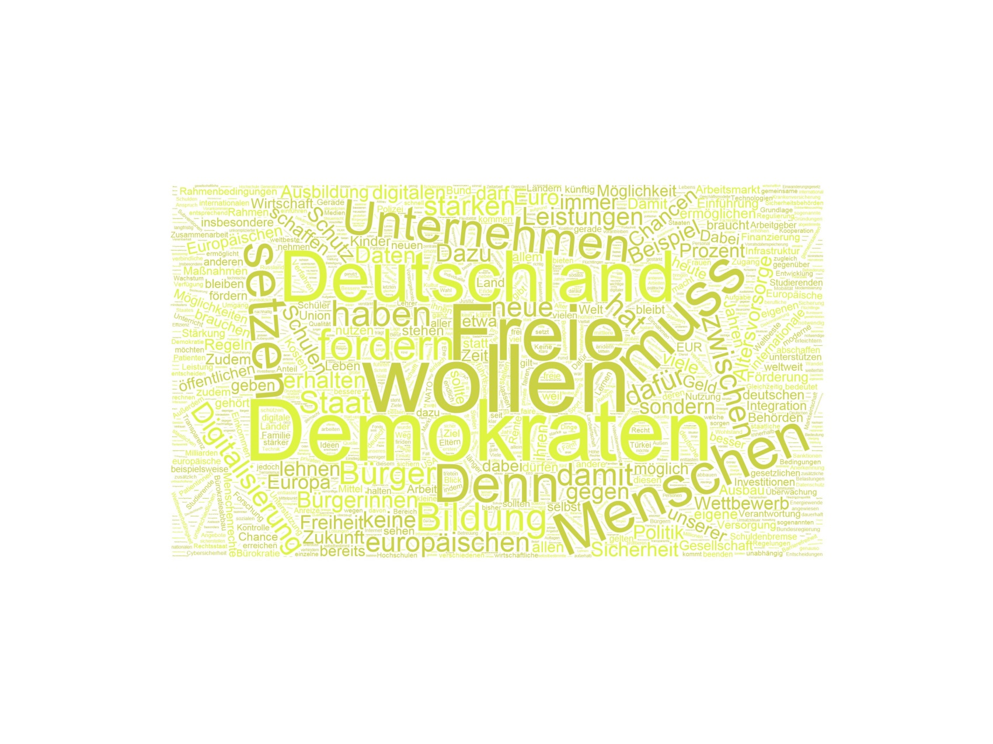
Wahlprogramm der FDP

Slide 35
Statistik über in Deutschland lebende Bevölkerungsgruppen
Reg. 34
Diagramm zu den Bevölkerungsgruppen, die in Deutschland leben und welche davon wählen dürfen. Statistik 2017 (Bundesamt für Statistik):
Bevölkerung: 82,8 Mill. (Achtung: Statistik zum Migrationshintergrund geht von 81,7 Mio Gesamtbevölkerung für 2017 aus!)
Wahlberechtigte: 61,5 Mill.
Ausländisch: 10,6 Mill
Kinder (2011): 12,5 Mill.
Nicht wahlberechtigt, da unter Betreuung ca. 84.ooo (https://www.lto.de/recht/hintergruende/h/immer-noch-kein-wahlrecht-menschen-mit-behinderung-neuregelung-bis-2021-erwartet/

Slide 36
Statistik zu in Deutschland lebenden Bevölkerungsgruppen
Umsetzungsvorschlag:
Holzringe zum Aufstecken, unterschiedliche Farben und Taktilität

Slide 37
Welche Ungleichheiten verträgt Demokratie? #SozialeGerechtigkeit
Plastiktüte mit gesammelten
Pfandflaschen:
Themen
Definition von Armut
Bedingungsloses Grundeinkommen
Kritik am Sozialstaat
Möglichkeiten der gesellschaftlichen Teilhabe
Einfluss der Wirtschaft auf Politik

Slide 38
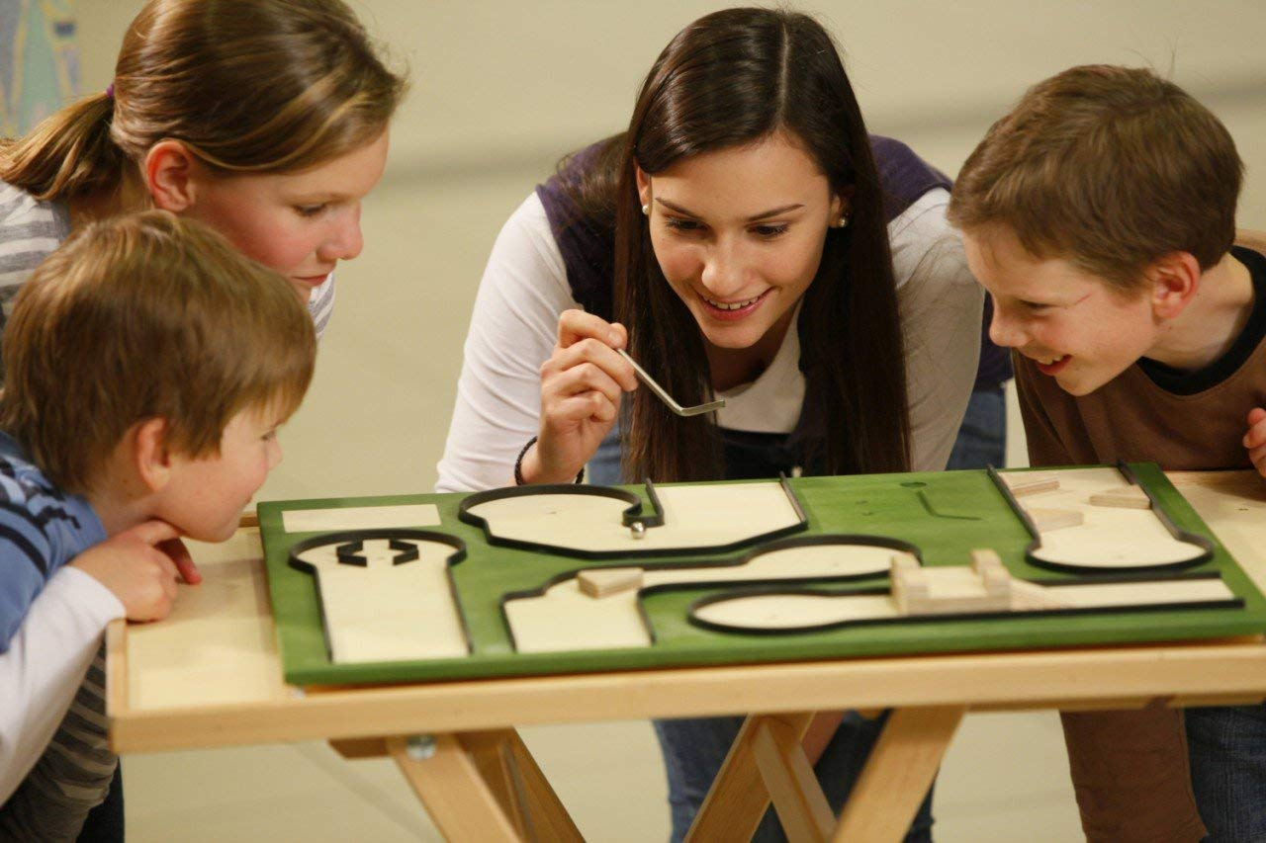
Aktivierungsstation
Tisch-Minigolf mit Piktogrammen für Geschlecht, Herkunft, Behinderung, Gender, Bildung:

Slide 39
Statistik zu Bildungsausgaben
Reg. 149
Diagramm zu Bildungsausgaben von Hartz-IV-Kindern, Kindern aus Familien mit Durchschnittseinkommen und Kindern von sehr reichen Familien
Umsetzungsvorschlag:
Dreidimensional, mit Bücherstapel symbolisiert
Variante 1:
Drei unterschiedlich hohe, fest aufeinander geklebte Bücherstapel in drei verschiedenen Farben für Kinder mit ALG II-Bezug, Kinder aus Familien mit Durchschnittseinkommen und Kinder aus sehr reichen Familien. Auf Buchrücken Kostenbeispiele für Musik-, Sport-, Sprachunterricht gedruckt.

Slide 40
Statistik zu Bildungsausgaben
Variante 2:
Rückwand mit drei unterschiedlich hohen Balken, denen aus einem Bücherregal farblich passende Bücher in unterschiedlichen Dicken zugeordnet werden können. Auf oder in Buchattrappen Kostenbeispiele drucken. und evtl. Sounds einbauen: Klaviermusik, Fußballjubel, Schwanensee für Ballett u.ä.

Slide 41
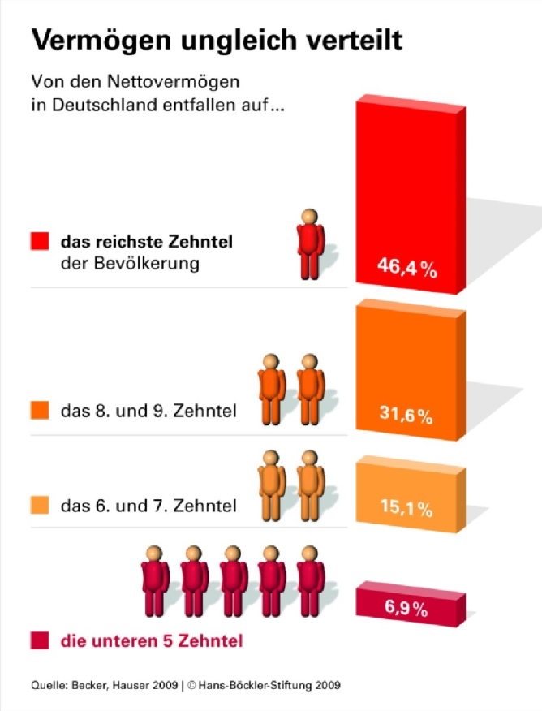
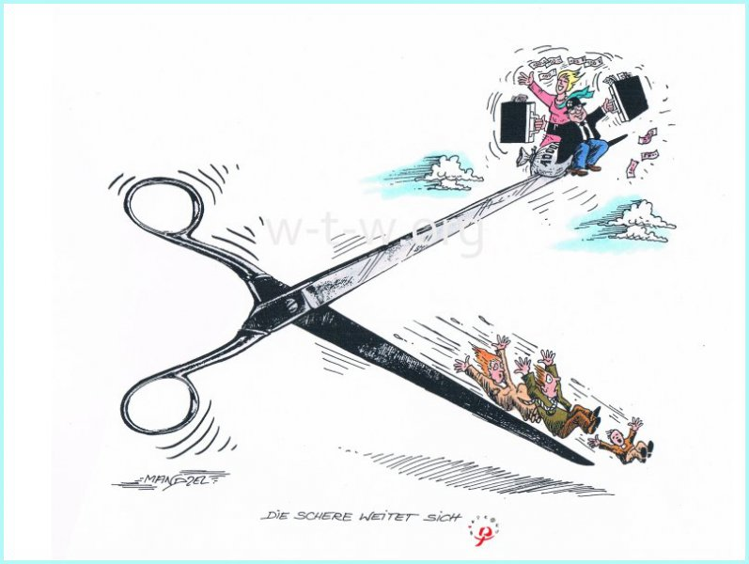
Statistik zur Vermögensverteilung
Reg. 40
Diagramm zeigt die Vermögensverteilung in Zehnteln der Bevölkerung.
Umsetzungsvorschlag:
Schere, die erst beim Öffnen die Statistik sichtbar macht

Slide 42
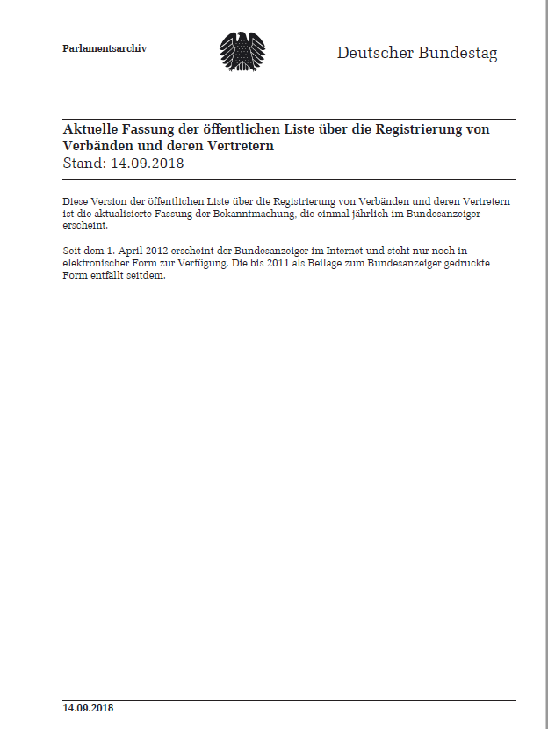
Einfluss der Wirtschaft auf die Politik?
Ausdruck des Aktuellen Lobbyregisters beim
Deutschen Bundestag:
2350 Lobbyverbände und deren Mitglieder,
891 Seiten

Slide 43
Zentraler Raum: Deine Haltung zur Demokratie #DHMDemokratie
Sitzgelegenheit
Sieben Zitate per Beamer an die Wand geworfen:
Wer die Freiheit aufgibt, um Sicherheit zu gewinnen, der wird am Ende beides verlieren.
Benjamin Franklin
Wahlen allein machen noch keine Demokratie.
Barack Obama

Slide 44
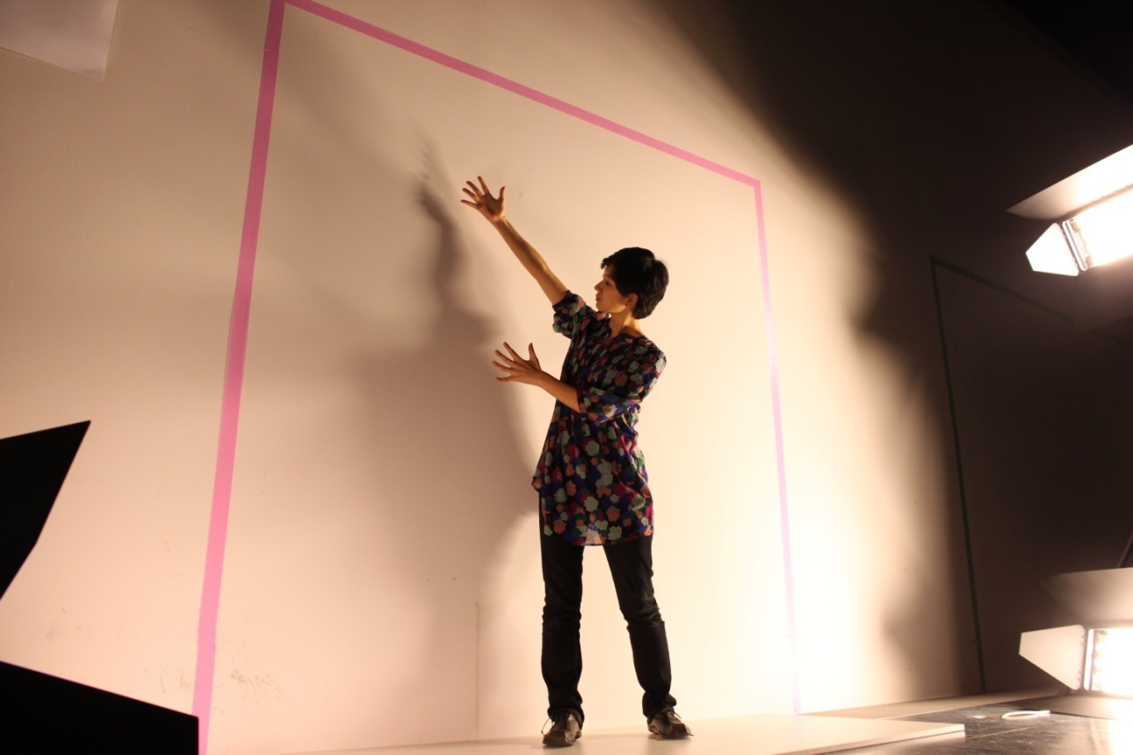
Aktivierungsstation
Shadowgram
https://ars.electronica.art/futurelab/project/shadowgram/

Slide 45
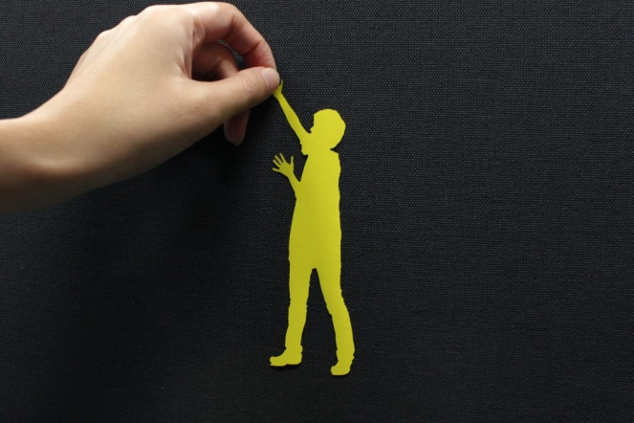
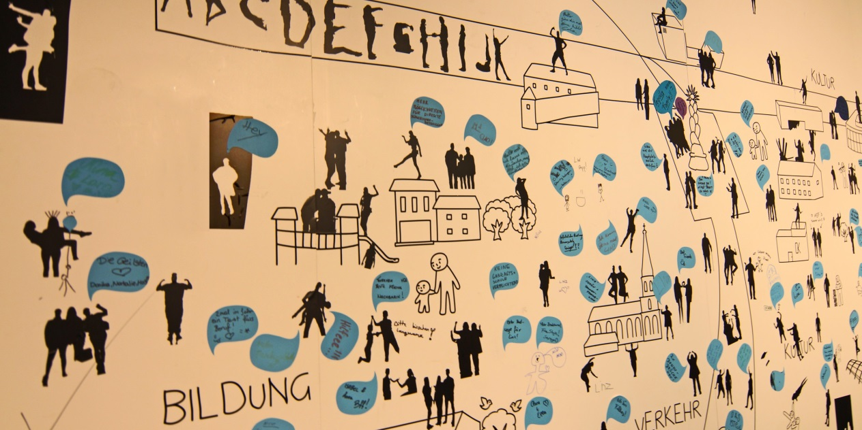
Shadowgram

Slide 46
Veranstaltungen und Begleitprogramm
4

Slide 47
Achtung Demokratie!
Wissenschaftszentrum Berlin für Sozialforschung (WZB)
Freitag, 12. April 2019 im Rahmen der Aktionstage
Moderation durch die Präsidentin Prof. Dr. Jutta Allmendinger (gewünscht)
Ca. 7 Referent*innen zu Forschungsthemen mit Bezug zum Demokratie-Labor
Format angelehnt an einen Science Slam; Wissenschaft und Unterhaltung
Beginn 18:00 Uhr
Musik – DJ – Verpflegung
Ende ca. 23/24 Uhr
Weitere Programmpunkte siehe Konzeptpapier Öffentlichkeitsarbeit

Slide 48
Diskussionsforum im Demokratie-Labor
„Streitgespräche“ zweier Menschen aus dem öffentlichen bzw. politischen Leben zu Themen des Demokratie-Labors
Sonntags ab 15:00 Uhr im Zentralraum des Demokratie-Labors;
Dauer: ca. 1 Stunde

Slide 49
Vermittlungsformate
5

Slide 50
Führungen und Werkstätten im Demokratie-Labor
Öffentliche Führungen in Deutsch und Englisch, DGS, Einfacher Sprache, und mit Audiodeskriptionen
Kombinierte Führungen in den Ausstellungen Weimar und Demokratie-Labor
Führungen in mehrere Sprachen für Gruppen
Familienprogramm
Führungen und Werkstätten für Schulklassen
Meinung. Vielfalt. Demokratie
Führung für Jahrgangsstufen 1-13. 60 Minuten. 1 € pro SuS
Macht Demokratie!
Geschichtswerkstatt für Jahrgangsstufen 3-6. 120 Minuten. 2 € pro SuS
Die Qual der Wahl?
Geschichtswerkstatt für Jahrgangsstufen 7-10. 120 Minuten. 2 € pro SuS
Demokratisiert euch!
Geschichtswerkstatt für Jahrgangsstufen 11-13. 150 Minuten. 2 € pro SuS

Slide 51
Ferienprogramm
Gesicht zeigen!
  Workshops für Schulklassen, u.a. zu den Themen Zivilcourage, Rassismus, Identität, Flucht, Demokratie, Rechtspopulismus
  Geplant: Kombi-Workshops wie bei Ausstellung „Angezettelt“ (ein Projekttag im DHM, ein Projekttag im Lernort „7xjung“, gemeinsam buchbar)
  Treffen im Dezember geplant
Theater X
  Theaterprojekt mit Jugendlichen in Moabit
  Theater zu aktuellen gesellschaftlichen Themen, z.B. Identität, Gentrifizierung, Queersein, Geschlechterrollen, Heimat, Demokratie
  Möglicherweise einwöchiger Ferienworkshop im DHM in den Oster- oder Sommerferien
  Anfrage läuft; Treffen im Dezember geplant

